Slide 1
Educación Cristiana
David Leví Orta Álvarez

Slide 2
05
Inteligencias Múltiples

Slide 3
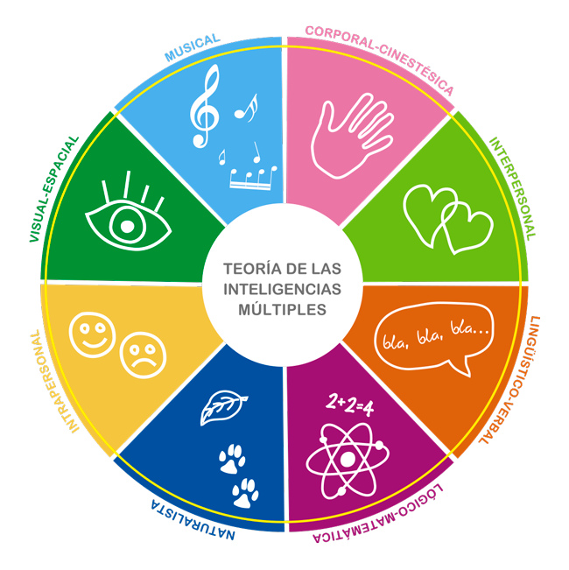

Slide 4
Inteligencias Múltiples
¡Una persona científica no es más inteligente que un artista!

Slide 5
Inteligencias Múltiples
¡Una persona científica no es más inteligente que un artista!
¿Quién es inteligente?
¿Qué constituye una inteligencia?

Slide 6
Inteligencias Múltiples
¡Una persona científica no es más inteligente que un artista!
¿Quién es inteligente?
¿Qué constituye una inteligencia?
En una visión tradicional, la inteligencia es la habilidad para responder a las cuestiones de un test de inteligencia.

Slide 7
Inteligencias Múltiples
¡Una persona científica no es más inteligente que un artista!
¿Quién es inteligente?
¿Qué constituye una inteligencia?
En una visión tradicional, la inteligencia es la habilidad para responder a las cuestiones de un test de inteligencia.
IM - Inteligencia es la habilidad necesaria para resolver problemas o para elaborar productos que son de importancia en un contexto cultural o en una comunidad determinada.

Slide 8
Inteligencia Musical

Slide 9
Inteligencia Musical
“Yehudi Menubin, con tres años, acompañaba a sus padres cuándo éstos asistían a los conciertos de la Orquesta de San Francisco. El sonido del violín de Louis Persinger encantaba tanto al pequeño que insistió en tener un violín para su cumpleaños y que Louis Persinger fuera su profesor. Obtuvo ambas cosas. A la edad de diez años, Menuhin ya era un intérprete de fama internacional”
(Menuhin, 1977)

Slide 10
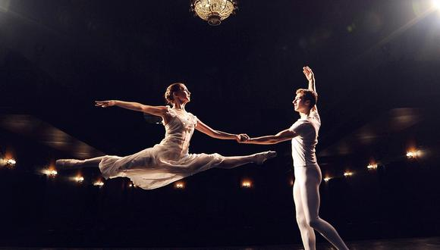
Inteligencia Cinético-corporal

Slide 11
Inteligencia Cinético-corporal
Babe Ruth, con quince años, jugaba de tercera base. Durante un partido, el lanzador de su equipo lo estaba haciendo muy mal y Babe Ruth lo criticó en voz alta desde su tercera base. Mathías, el entrenador, gritó: «¡Ruth, si sabes tanto, lanza tú! ». Babe quedó sorprendido y desconcertado porque nunca había lanzado antes, pero Mathias insistió. Ruth dijo después que en el mismo momento en que subió al montículo del lanzador, supo que estaba destinado a ser un lanzador y que resultaba «natural» para él conseguir el strike-out. Efectivamente, llegó a ser un gran lanzador en la liga nacional (y, por supuesto, consiguió una fama legendaria como bateador)”
(Connor, 1982)

Slide 12
Inteligencia Cinético-corporal
“En el momento en que la pelota abandona la raqueta del tenista que ha efectuado el saque, el cerebro calcula aproximadamente dónde aterrizará y dónde la interceptará la raqueta. Este cálculo incluye ¡a velocidad inicial de la pelota, combinado con los datos de la disminución progresiva de velocidad y del efecto del viento y, después, el rebote de la pelota. Simultáneamente, se dan órdenes a la musculatura: no todas de una vez, sino constantemente, con información refinada y actualizada. Los músculos tienen que cooperar. Los pies se mueven, la raqueta se sitúa detrás, manteniendo un ángulo constante. El contacto tiene lugar en un momento preciso que depende de si la orden consistía en tocar la raya o cruzar la pista, orden que no se emite hasta después de un análisis casi instantáneo del movimiento y de la postura del oponente. Para devolver un saque normal se dispone de un segundo para hacer todo esto. Tocar la pelota ya resulta notable en sí, y sin embargo no es infrecuente. La verdad es que todo el que habita en un cuerpo humano es dueño de una creación extraordinaria”
(Gallwey, 1976)

Slide 13
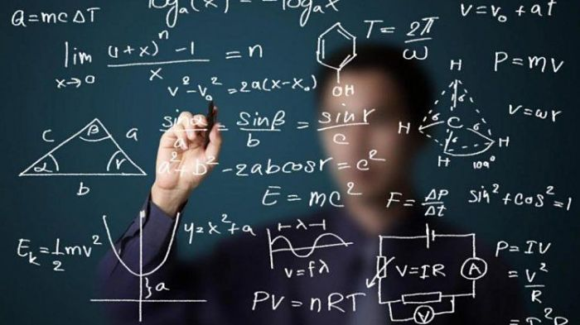
Inteligencia Lógico-matemático

Slide 14
Inteligencia Lógico-matemático
“Pensamiento científico”
El proceso de resolución de problemas es rápido
El científico competente maneja simultáneamente muchas variables y crea numerosas hipótesis que son evaluadas sucesivamente, y posteriormente aceptadas o rechazadas.

Slide 15
Inteligencia Lingüística

Slide 16
Inteligencia Lingüística
“A la edad de diez años T. S. Elliot creó una revista llamada Fireside a la que sólo él aportaba artículos. En un período de tres días, durante sus vacaciones de invierno, creó ocho números completos. Cada una incluía poemas, historias de aventuras, una columna de chismorreos y una sección de humor. Parte de este material ha sobrevivido y muestra el talento del poeta”
(Soldo, 1982)

Slide 17
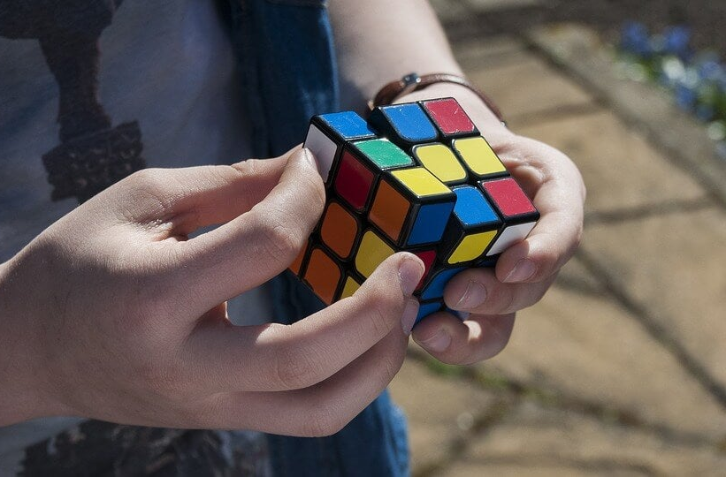
Inteligencia Espacial

Slide 18
Inteligencia Espacial
“La navegación en las Islas Carolinas de los Mares del Sur se consigue sin instrumentos. La posición de las estrellas, tal y como se ven desde las diferentes islas, los esquemas climáticos y el color de las aguas son las únicas señalizaciones. Cada trayecto se descompone en una serie de segmentos, y el navegante toma nota de la posición de las estrellas dentro de cada uno de estos segmentos. Durante el viaje real, el navegante debe visionar mentalmente una isla de referencia cuando pasa bajo una determinada estrella y a partir de aquí calcula el número de segmentos completados, la proporción de viaje restante y cualquier tipo de corrección de rumbo que haya que tomar. El navegante no puede ver las islas mientras navega; en vez de eso proyecta sus posiciones en su «mapa» mental del trayecto”
(Gardner, 1983).

Slide 19
Inteligencia Interpersonal

Slide 20
Inteligencia Interpersonal
“Annie no permitió a Helen poner la mano en su plato y tomar lo que quería, como se había acostumbrado a hacer con su familia. Se convirtió en una pugna de voluntades: la mano se metía en el plato, la mano era apartada con firmeza. La familia, muy trastornada, salió del comedor. Annie echó la llave a la puerta y empezó a comer mientras Helen se tiraba por el suelo pataleando y chillando, empujando y tirando de la silla de Annie. (Después de media hora] Helen fue recorriendo la mesa buscando a su familia. Descubrió que no había nadie más y esto la sacó de sus casillas. Finalmente, se sentó y empezó a comerse el desayuno, pero con las manos, Annie le dio una cuchara. Fue a parar inmediatamente al suelo, y la lucha comenzó de nuevo”
(Lash, 1980, pág. 52)

Slide 21
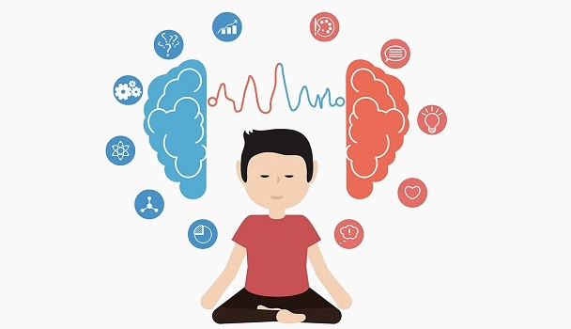
Inteligencia Intrapersonal

Slide 22
Inteligencia Intrapersonal
El conocimiento de los aspectos internos de una persona

Slide 23
Inteligencia Naturalista

Slide 24
Inteligencia Naturalista
Permite detectar, diferenciar y categorizar: al entorno (especies animales y vegetales o fenómenos relacionados con el clima, la geografía o los fenómenos de la naturaleza)

Slide 26
Trayectoria evolutiva para la educación
-Habilidad modeladora en bruto
-Sistema simbólico
-Sistema notacional
-Carreras vocacionales y aficiones

Slide 28
Gardner, H. Inteligencias Múltiples: La Teoría en la Práctica. Barcelona, Paidós. Regarder, B. La Teoría de las Inteligencias Múltiples de Gardner. Psicología y Mente. Consultado el 10 febrero de 2022 de: https://psicologiaymente.com/inteligencia/teoria-inteligencias-multiples-gardner
Bibliografía

